Slide 1

КУРАТОР-ЭДВАЙЗЕРГЕ КЕҢЕС:
Пандемия кезінде 1 курс студенттерін топпен табиғат аясына, қоғамдық орындарға жинап апаруға рұқсат етілмейді.
Студенттерге топпен жаппай тәрбиелік, мәдени, байқау, сайыс түріндегі немесе спорттық іс-шаралар ұйымдастаруға болмайды.

Slide 2
СОВЕТЫ КУРАТОРУ-ЭДВАЙЗЕРУ:
Во время пандемии не разрешается собирать первокурсников группами на природе и в общественных местах.
Студентам не разрешается организовывать массовые образовательные, культурные, соревновательные или спортивные мероприятия в группах.

Slide 3

ЭПИДЕМИЯ ЖАҒДАЙЫНДА СТУДЕНТТЕРГЕ ҚОЙЫЛАТЫН ШЕКТЕУЛЕР:
- Білім беру ұйымдарының жатақханаларында бос уақытты өткізу және басқа да бұқаралық іс-шаралар уақытша тоқтатылады, үй-жайлардың санитарлық тазартылуын бақылау және кіріп-шығудың белгіленген бақылауын қамтамасыз ету күшейтіледі.
- жатақханадан шығу сабақтарға қатысуға және ерекше жағдайларда рұқсат етіледі. Тұрғындардың жатақханаға бейтаныс адамдарды әкелуіне жол берілмейді.
- қашықтан оқыту кезеңінде жатақханада тұратын адамдар азық-түлік дүкендері және дәріханаларды, сауда нүктелерін қоспағанда, тұрақты тұратын жерлерге немесе басқа жерлерге баруына болмайды.
- студенттер жатақханадан қашықтан оқу режимінде уақытша кеткен кезде, жазбаша түрде жатақханадан шығу, қайту уақыты және бағытын көрсете отырып, куратор-эдвайзерге хабарлайды.
- Куратор-эдвайзер ата-аналарына студенттің жатақханадан кетуі туралы хабарлауы тиіс.
- Жатақханадан туыстарына, тұрақты елді-мекеніне уақытша барып келген студент бірінші кезекте «Керемет» студенттерге қызмет көрсету орталығына барып, дәрігердің қарауынан өтуі тиіс. Ауру анықталған жағдайда карантинге жабылады. Ал, сау болған жағдайда студенттің денсаулығын оралғаннан бастап 14 күнтізбелік күн ішінде бақылайды.

Slide 4
ОГРАНИЧЕНИЯ ДЛЯ СТУДЕНТОВ ВО ВРЕМЯ ЭПИДЕМИИ:
- Приостановить досуг и другие массовые мероприятия в общежитиях образовательных учреждений, усилить контроль за санитарией помещений и обеспечение установленного контроля доступа.
Покидать общежитие разрешается для посещения занятий и в исключительных случаях.
Жильцам не разрешается приводить посторонних в общежитие.
В период дистанционного обучения студентам, проживающим в общежитии, не разрешается посещать постоянные места жительства или другие места, кроме продуктовых магазинов и аптек.
Во время дистанционного обучения студенты, которые собираются временно покинуть общежитие, обязаны письменно уведомить куратора-эдвайзера о направлении выезда из общежития с указанием времени.
Куратор-эдвайзер должен уведомить родителей об отъезде студента из общежития.
Студент, временно выехавший из общежития к родственникам или на постоянное место жительства, после возвращения, в первую очередь должен отправиться в студенческий центр обслуживания «Керемет» и пройти медицинское обследование. В случае обнаружения заболевания у студента, его помещают на карантин. В случае отсутствия признаков заболевания, за здоровьем студента ведется наблюдение в течение 14 календарных дней с момента возвращения.

Slide 5

ЖАТАҚХАНАДА ТҰРАТЫН СТУДЕНТТЕРГЕ
ЭПИДЕМИЯҒА ҚАРСЫ ЕСКЕРТПЕ:
Студенттер жеке тамақтануы тиіс;
Жуыну, шомылу бөлмелерінде және тұрмыстық бөлмелерде зарарсыздандырғыш құралдарды қолдана отырып үнемі ылғалды тазалық жүргізілуі тиіс;
Студенттер жатақханаға кіргенде және шыққанда вахтада тұрған журналға жазылуы тиіс (айди карта даяр болғанша);
Студенттер 2 адамнан аспайтын бөлмеге орналастырылады (2 адамдық бөлмеде 1 студент орналасады, 3-4 адамдық бөлмеде тек 2 студент орналасады).
Жатақханада тұрып жатқан студенттердің дене температурасының жоғарылауы немесе жедел респираторлық вирустық инфекциялардың басқа белгілері анықталса (бұдан әрі - ЖРВИ) бірден жедел жәрдем шақыруы тиіс;
Себепсіз жатақхнаға кешігуе және мезгілсіз, рұқсатсыз қоғамдық көліктерге мініп, көп адам жиналатын қоғамдық орындарға баруға тыйым салынады;
Студент жатақханада тұру Ережесін бұзбауы тиіс.

Slide 6
ПРОТИВОЭПИДЕМИЧЕСКИЕ МЕРЫ ДЛЯ СТУДЕНТОВ, ПРОЖИВАЮЩИХ В ОБЩЕЖИТИИ
Студенты должны питаться раздельно;
Следует регулярно проводить влажную уборку с использованием дезинфицирующих средств в жилых и ванных комнатах;
Студенты должны отмечаться в журналах на вахте при входе и выходе из общежития (пока не будет готова id-карта студента);
Студенты размещаются в комнате не более 2-х человек (в 2-х местных комнатах размещается только 1 студент, в 3-4-х местных комнатах размещаются 2 студента).
Студенты, проживающие в общежитии, должны немедленно вызвать скорую помощь при повышении температуры или других признаках ОРВИ (далее - ОРВИ);
Запрещается без уважительной причины опаздывать в общежитие, пользоваться общественным транспортом, посещать места, массового скопления людей.
Студент не должен нарушать Правила проживания в общежитии.

Slide 7
Студенттер жиі қоятын сауалдар
Студенттер үйіне онлайн-тапсырыс қалай берсе болады?
Студент өзінің «Универ» жүйесіндегі «Е-услуги» парақшасына өтіп, «Жатақханаға өтінім беру» батырмасын басу арқылы.
Медициналық тексерісті қайдан өтсе болады?
«Керемет» СҚКО медициналық-диагностикалық орталықтан және №10 студенттер үйіндегі медициналық пункттен.
Студентке қатысты құжаттарды қайдан алса болады? (диплом, сертификат)
«Керемет» СҚКО 1-қабатында орналасқан студенттер кеңсесінен алуға болады.
Оқу корпусы мен жатақханаға кіру рұқсат қағаздарын қайдан алуға болады?
Деканат арқылы, куратор-эдвайзер арқылы, студенттік өзін-өзі басқару ұйымдарының өкілдері арқылы, топ старостасы арқылы.
«Оңай» студенттік көлік картасын қалай рәсімдеуге болады?
Факультеттегі «Сұңқар» студенттер кәсіподағының белсенді мүшесі немесе топ старостасы арқылы. «Керемет» СҚКО, 2-қабат, 205 кабинет.

Slide 8
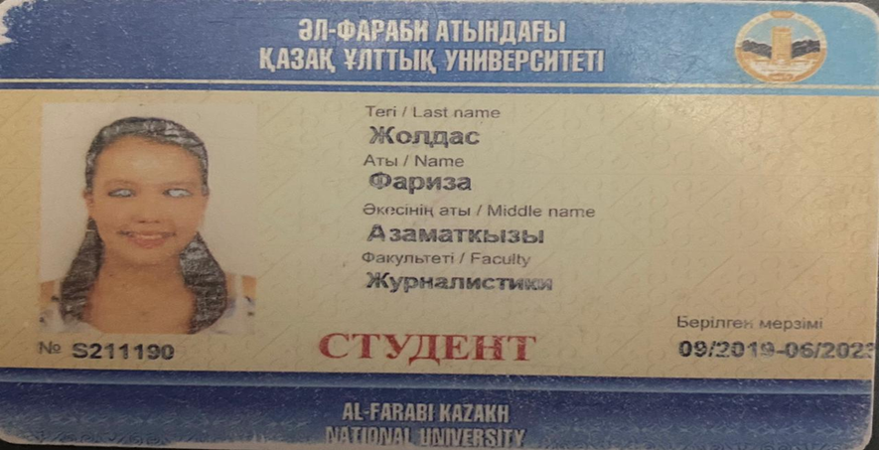
Студенттік ID карта
Студенттік ID картаны факультеттің деканаты даярлайды
Оқу корпусына кіріп-шығу үшін. Өзінің картасын пайдалану өте маңызды.
Н
Е
Үш
І
Н
К
Е
Р
Е
К
әл-Фараби кітапханасындағы қызмет түрлерін пайдалануға.
Дайын картаны топ-эдвайзері студенттерге таратады.
Куратор-эдвайзер өзінің «Универ» жүйесіндегі «менің студенттерім» терезесінде суреттерін бекітеді
ID карта студент екендігін дәлелдейтін құжат ретінде:
- қоғамдық көлікте «Оңай» картасымен бірге;
- театр, кинотеатр, концерт залдарына арнайы жеңілдіктер қарастырылған;

Slide 9
Студенческая ID карта
Студенческая ID-карта оформляется деканатом факультета
Для доступа в учебный корпус. Очень важно использовать личную ID-карту.
Дл
Я
Ч
Е
Г
О
Н
У
Ж
Н
А
Пользоваться услугами Библиотеки Аль-Фараби.
Куратор-эдвайзер раздает готовые ID-карты студентам. Куратор-эдвайзер загружает фотографии своих студентов в раздел «Мои студенты» в системе универ.
ID карта студента как документ, подтверждающий личность студента:
- в общественном транспорте с картой «Оңай»;
- специальные скидки в театры, кинотеатры, концертные залы;

Slide 10

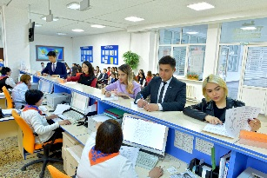
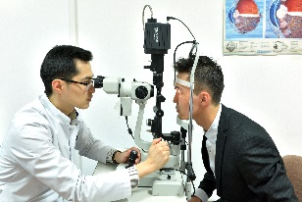
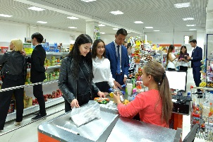
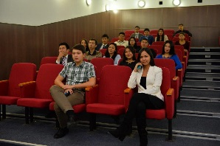

«КЕРЕМЕТ» СТУДЕНТТЕРГЕ ҚЫЗМЕТ КӨРСЕТУ ОРТАЛЫҒЫ – ҚАЙЫРЫМДЫ ҮЙ
Әл-Фараби атындағы ҚазҰУ-ң «Керемет» СҚКО – «бір терезе» және «бір кеңсе» қағидасы негізінде 500-ден астам әлеуметтік-маңызды, оқу-білім беру, медициналық, әлеуметтік-тұрмыстық және мәдени-демалыс қызметтерін ұсынатын ірі университеттік сервистік орталық.
БАҒЫТТАР
ҚЫЗМЕТТЕР
ОҚУ-АҒАРТУШЫЛЫҚ
ОҚУ ҮРДІСІ БОЙЫНША ҚЫЗМЕТТЕР
Транскрипт беру; мұрағатты анықтамалар беру; университеттің әскери есебіне уақытша тіркеу, тұрғылықты мекенжайы бойынша уақытша тіркеу; академиялық ұтқырлық сұрақтары бойынша кеңес беру; визалық және миграциялық қолдау; оқу ақысы, жатақхана ақысы, шәкіртақы және іс-сапар бойынша кеңес беру; жұмысқа орналастыру және тәжірибе базасы бойынша бөлу.
МЕДИЦИНАЛЫҚ
ДИАГНОСТИКАЛЫҚ ОРТАЛЫҚТЫҢ ҚЫЗМЕТТЕРІ
Зертханалық және диагностикалық зерттеулерден бастап стационарлық емдеуге дейінгі медициналық қызметтердің кең спектрі.
ӘЛЕУМЕТТІК-ТҰРМЫСТЫҚ
ЖАСТАР ОРТАЛЫҒЫНЫҢ ҚЫЗМЕТТЕРІ
Жастар комитеті ұйымы, «Сұңқар» студенттер мен магистранттар кәсіподағы, «Көмек» еріктілер қозғалысы, Студенттер сенаты, Жоғары студенттік кеңес, Болон үдерісі бойынша студенттік бюро, Студенттердің ғылыми қоғамы, «Жас Отан» ЖҚ және басқалары.
МӘДЕНИ-ДЕМАЛЫСТЫҚ
ӘЛЕУМЕТТІК-ТҰРМЫСТЫҚ ҚЫЗМЕТТЕР
Банк, дәріхана, супермаркет, ателье, киім жуатын орын, фотостудия, кітап дүкені, көшірме орталығы, кеңсе тауарлары, кәдесый бутигі, косметика және аксессуарлар бутигі, «Көмек shop» қайырымдылық дүкені, «Адалдық дүкені» (сатушысыз), сән салоны, «Казпочта» POSTAMAT автоматтандырылған почта станциясы, Фастфуд, KazNU PRO имидждік өнімдер дүкені.
ЖАСТАР ОРТАЛЫҒЫНЫҢ ҚЫЗМЕТІ
МӘДЕНИ-ДЕМАЛЫСТЫҚ ҚЫЗМЕТТЕР
Студенттік кафе «Кантин», кинотеатр.

Slide 11

ЦЕНТР ОБСЛУЖИВАНИЯ СТУДЕНТОВ «КЕРЕМЕТ» -ДОБРОДЕТЕЛЬНЫЙ ДОМ
ЦОС «Керемет» КазНУ имени аль-Фараби крупнейший университетский сервисный центр, по предоставлению свыше 500 социально-значимых услуг обучающимся, учебно-образовательных, медицинских, социально-бытовых и культурно-досуговых услуг по принципу «одного окна» и «единого офиса».
НАПРАВЛЕНИЕ
УСЛУГИ
УЧЕБНО - ОБРАЗОВАТЕЛЬНЫЕ
УСЛУГИ ПО ФОРМИРОВАНИЮ УЧЕБНОГО ПРОЦЕССА
Выдача транскрипта; выдача архивных справок; регистрация на временный войнский учет университета; временная регистрация по месту жительства; консультация по вопросам академической мобильности; миграционная и визовая поддержка; консультации по оплате за обучение и проживание, командировочные и стипендии; трудоустройство и распределение на баз практик.
МЕДИЦИНСКИЕ
УСЛУГИ ДИАГНОСТИЧЕСКОГО ЦЕНТРА
Широкий спектр медицинских услуг, от лабораторных и диагностических исследований до стационарного лечения.
СОЦИАЛЬНО – БЫТОВЫЕ
УСЛУГИ ЦЕНТРА МОЛОДЕЖИ
Комитет молодежных организаций, Профсоюз студентов и магистрантов «Сункар», Волонтерское движение «Көмек», Сенат студентов, Высший студенческий совет, Студенческое бюро по Болонскому процессу, Научное студенческое общество, МК «Жас отан» и другие.
КУЛЬТУРНО-ДОСУГОВЫЕ
СОЦИАЛЬНО-БЫТОВЫЕ УСЛУГИ
Банк, аптека, супермаркет, ателье, прачечная, фотостудия, книжный магазин, копировальный центр, канцелярские товары, бутик сувениров, бутик косметики и аксессуаров, благотворительный магазин «Комек shop», магазин честности «Адалдық дүкені» (без продавца), салон красоты, POSTAMAT Автоматизированная почтовая станция «Казпочта», Фастфуд, магазин имиджевой продукции KazNU PRO.
УСЛУГИ ЦЕНТРА МОЛОДЕЖИ
КУЛЬТУРНО-ДОСУГОВЫЕ УСЛУГИ
Студенческое кафе «Кантин», кинотеатр.

Slide 12


Студенттер үйіне Онлайн орналастыру
Онлайн заселение в Домах студентов
1 | 2 | 3 | 4 | 5 | 6
Толық жетім, балалар үйінде тәрбиеленген | Мүгедектігі бар студент | Оқу озаты GPA А,А- | Екі немесе бір ата-анасының мүгедектігі бар, отбасында туғанының мүгедектігі болса | Халықарылық, республикалық деңгейіндегі олимпада, универсиада жеңімпаздары | Шетел азаматтары, академиялық ұтқырлық бағдарламасымен келген студенттер

Slide 13


Правила заселения в общежитие
1.Медпункт находиться по адресу аль-Фараби 71, общежитие № 10.
2.При себе необходимо иметь:
-Ордер.
-Удостоверение личности (копия).
-ЭЦП ключ обязательно!
!Обязательное ношение масок!
Жатақханаға орналасу ережесі
1.Медпункт әл-Фараби 71 мекен-жайы бойынша, №10 жатақханада орналасқан.
2. Міндетті түрде өзімен бірге болуы керек:
-Ордер
-Төлқұжат (көшірмесімен)
-ЭЦҚ кілт міндетті түрде!
!Бетперде тағу қатаң ескертіледі!
Маскасыз кіруге болмайды!

Slide 14
Маршрут в общежитие № 10
№ 10 - жатақханада
тексеруден өту реті
Фильтр
Регистратура
Смотровой кабинет
(только для девушек)
Допуск в общежитие
(осмотр на педикулез и чесотку)
Фильтр
Тіркеу бөлімі
Гигиеналық бөлме
(тек қыздарға)
Жатақханаға рұқсат
(педикулез бен қышымаға тексеру)

Slide 15

«Оңай» транспорттық жол картасының дайындалу барысы.
Топ старостасы
«Сұңқар» студенттер мен магистранттар кәсіптік бюро төрағасы н-е «Оңай» транспорттық жол картасына жауапты студентке
Студент
Тіркелді
Тіркелмеді (ЖСН-і басқа картаға байланған)
Тіркелмеді (Шетел азаматы)
Оспан Ерлік Муратович – ҚазҰУ «Оңай» жол көлік картасының бас маманы.
«Оңай» Алматы қалалық транспорттық холдингі

Slide 16
«Оңай» транспорттық жол картасы дайын болған жағдайда.
«Оңай» Алматы қалалық транспорттық холдингі
Оспан Ерлік Муратович – ҚазҰУ «Оңай» жол көлік картасының бас маманы.
«Керемет» СҚКО, 203 каб
«Сұңқар» студенттер мен магистранттар кәсіподағының кабинеті.
Факульттеттегі «Сұңқар» студенттер мен магистранттар кәсіптік бюро төрағалары
Факультет студенттері
«Оңай» транспорттық жол картасын алу үшін қажетті құжаттар:
Жеке куәлік
Оқу орнынан анықтама
3/4 Фото
Тіркелген соң, картасын шығару үшін ЖСН арқылы 500тг төлеу

Slide 17
Процесс подготовки транспортной карты «Оңай»
Староста группы
Председатель профсоюза студентов и магистрантов «Сункар» или студент, ответственный за транспортную карту «Оңай».
Студент
зарегистрирован
Не зарегистрирован (ИИН прикреплен к другой карте)
Не зарегистрирован (Иностранный гражданин)
Оспан Ерлік Муратович – главный специалист транспортной карты «Оңай» КазНУ.
Алматинский городской транспортный холдинг «Оңай»

Slide 18
Готовая транспортная карта «Оңай»:
Алматинский городской транспортный холдинг «Оңай»
Оспан Ерлік Муратович – главный специалист транспортной карты «Оңай» КазНУ.
ЦОС «Керемет» , 203 каб
Кабинет профсоюза студентов и магистрантов «Сункар».
Председатели профсоюза студентов и магистрантов «Сункар» на факультетах
Студенты факультетов
Документы, необходимые для получения транспортной карты «Оңай»:
1. удостоверение личности
2. Справка с места обучения
3. Фото 3х4
4. Оплата - 500 тенге по ИИН для оформления карты.

Slide 19
Білім алуды жалғастырушы бакалавр студенттеріне
№ | Дәреже | Жалпы оқу мерзіміндегі GPA көрсеткіші | Келісімде көрсеткен суммадан жеңілдіктің % көрсеткіші | Ескертпе
1 | Оқу озаттары | 4,0 | 25 | Жеңілдік оқу жылының 2-курсынан бастап беріледі, 1-курстағы оқу үлгерімі ескеріледі
2 | Студенттер үшін | 3,67-4,0 | 15
3 | Ата-анасынан айырылған студенттер үшін (А, А бағалары - «өте жақсы", В-, В, В+, С+ «жақсы") | 3,0-4,0 | 25
4 | Мүмкіндігі шектеулі студенттер үшін (А, А бағалары - «өте жақсы", В-, В, В+, С+ «жақсы") | 3,0-4,0 | 25
5 | Ата-анасының екеуінің де мүмкіндігі шектеулі студенттер үшін (А, А бағалары - «өте жақсы", В-, В, В+ , С+ «жақсы") | 3,0-4,0 | 25
6 | Ата-анасы ҚазҰУ-да қызмет ететін студенттер үшін (бағалары В- төмен болмаған жағдайда) | 3,0-4,0 | 10 | Ағымдағы оқу жылы үшін

Slide 20
Для студентов (бакалавров), продолжающих обучение
№ | Категория | GPA за весь период обучения | Размер скидки в % от указанной суммы в договоре | Примечание
1 | Отличники учебы | 4,0 | 25 | Скидка назначается на учебный год со 2 курса, при этом учитывается успеваемость с 1 курса
2 | Студенты | 3,67-4,0 | 15
3 | Студенты – сироты (оценки А, А- "отлично", В-, В, В+, С+ "хорошо") | 3,0-4,0 | 25
4 | Студенты – инвалиды (оценки А, А- "отлично", В-, В, В+, С+ "хорошо") | 3,0-4,0 | 25
5 | Студенты – оба родители инвалиды (оценки А, А- "отлично", В-, В, В+, С+ "хорошо") | 3,0-4,0 | 25
6 | Для студентов, родители которых являются работниками КазНУ (при оценках не ниже В-) | 3,0-4,0 | 10 | За текущий учебный год обучения

Slide 21
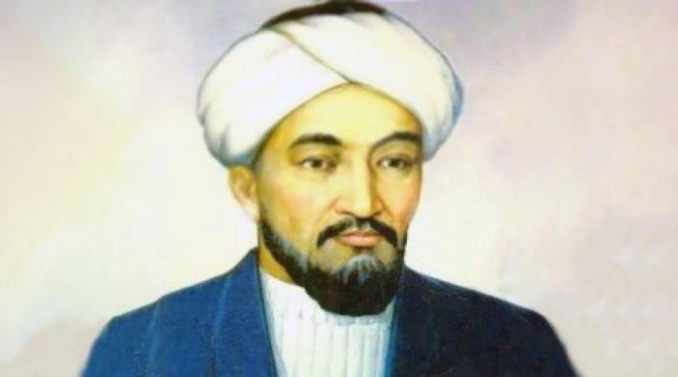
«Адамгершілікке негізделмеген, тәрбиесіз берілген білім пайдадан гөрі зиян келтіруі мүмкін»
Әбу Насыр әл-Фараби

Slide 22




Жыл бойы факультеттерде өткізілген куратор сағаттарының тақырыптары

Slide 23
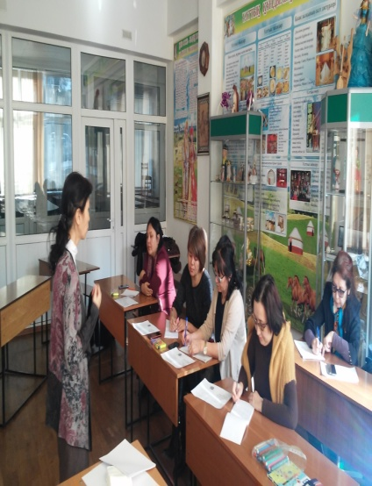
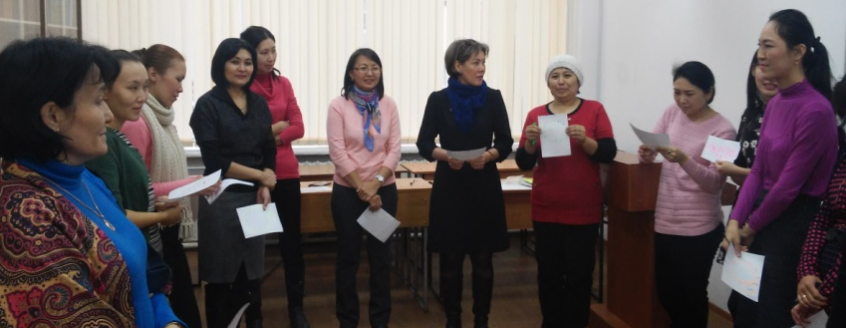
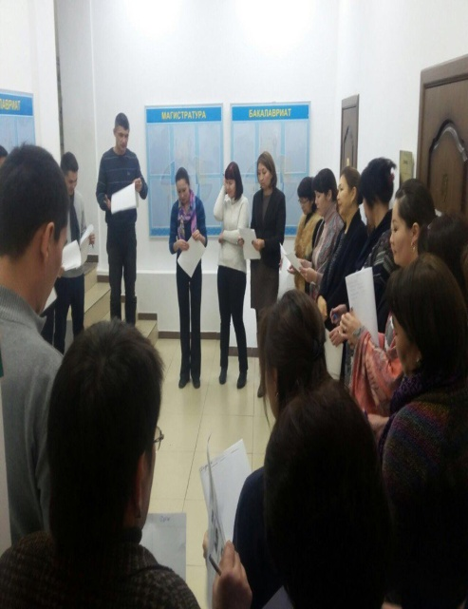
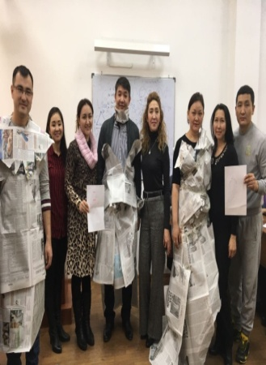

Кураторлық сағаттардың тақырыптары
Біздің университетте сыбайлас жемқорлыққа орын жоқ!
Біздің мақсат – таза сессия!
Кісі көмегіне емес, өз біліміңе сен!
Сыбайлас жемқорлықпен күрес жолында жастардың атқаратын рөлі ерекше!
Өзіңе, университетіңе және еліңе адал бол!

Slide 24
Студенттік топ (топ басшысы, профорг, ұйымдастырушы)
Ата-ана
Декан/зам декан
Куратор-эдвайзер
Пән мұғалімі
Кафедра меңгерушісі
факультеттің және кафедраның
Аға куратор эдвайзері

